Slide 1
ZÁKLADNÍ ŠKOLA OLOMOUC příspěvková organizace MOZARTOVA 48, 779 00 OLOMOUC tel.: 585 427 142, 775 116 442; fax: 585 422 713 email: kundrum@centrum.cz; www.zs-mozartova.cz
Projekt: ŠKOLA RADOSTI, ŠKOLA KVALITY
Registrační číslo projektu: CZ.1.07/1.4.00/21.3688
EU PENÍZE ŠKOLÁM
Operační program Vzdělávání pro konkurenceschopnost

Slide 2
ZÁKLADNÍ ŠKOLA OLOMOUC příspěvková organizace MOZARTOVA 48, 779 00 OLOMOUC tel.: 585 427 142, 775 116 442; fax: 585 422 713 email: kundrum@centrum.cz; www.zs-mozartova.cz
Autor: | Mgr. Eva Hájková
Vzdělávací oblast: | Člověk a příroda
Vzdělávací obor: | Zeměpis
Vzdělávací předmět: | Zeměpis
Ročník: | 7.
Tematická oblast: | Regiony světa
Téma hodiny: | Antarktida
Označení DUM: | VY_32_INOVACE_40.17.HAJ.ZE.7
Vytvořeno: | 09.03. 2014

Slide 3
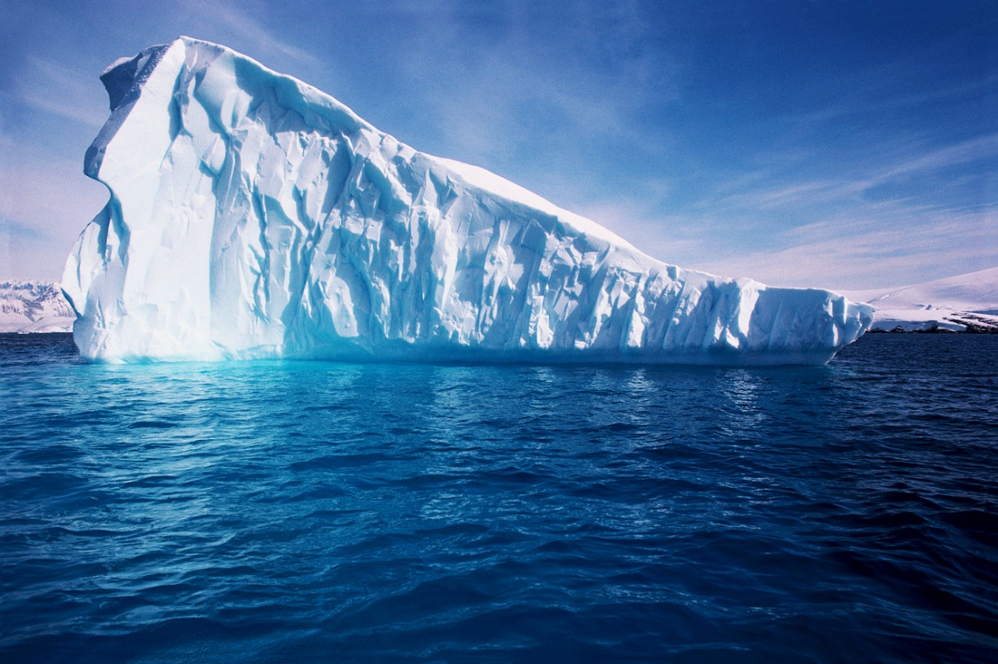
ANTARKTIDA
BÍLÝ KONTINENT

Slide 4
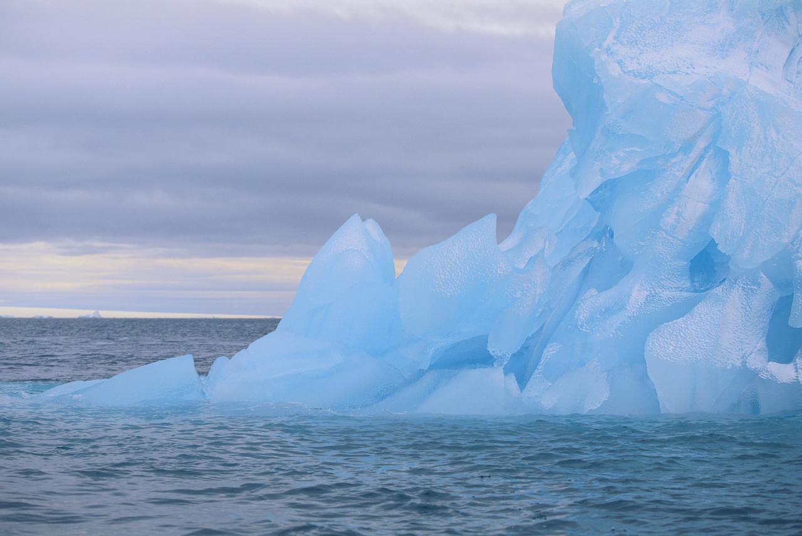

Slide 5
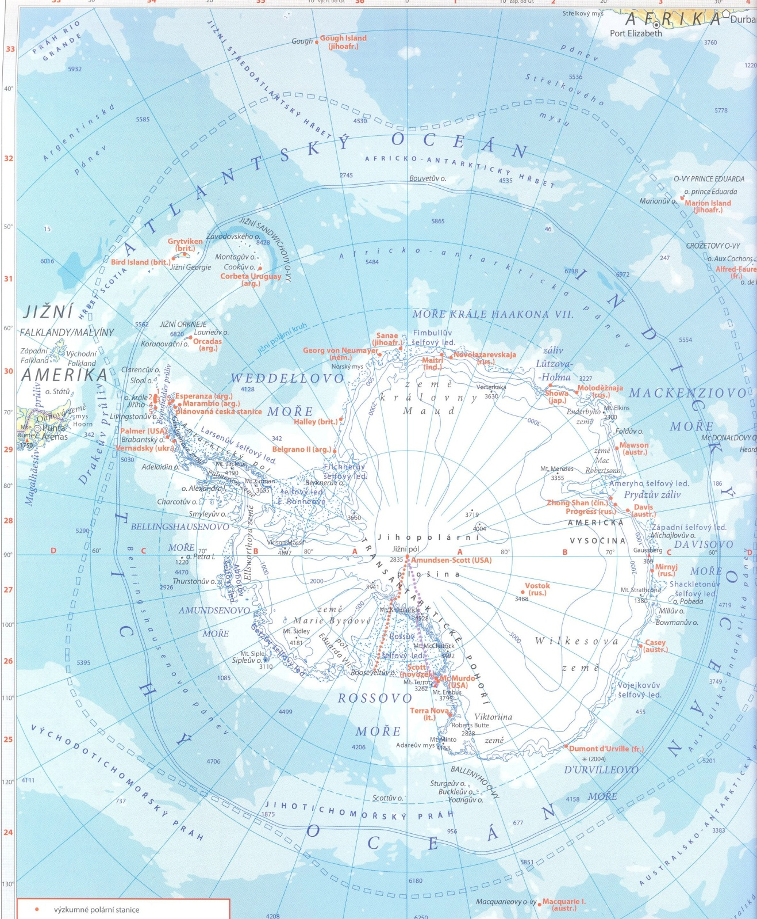
MAPA ANTARKTIDY
Indický oceán
Atlantský oceán
Jižní pól
Tichý oceán

Slide 6
ANTARKTIDA
Poloha
Pevnina kolem jižního pólu
Obklopena jižními částmi oceánů: Tichého
Atlantského
Indického
Tento oceán nově označován jako Jižní
Rozloha
14 mil. km²

Slide 7
95% pokrývá ledovec
Průměrná výška ledu je 400m
Nejvyšší výška až 4 000 m
Obsahuje 9/10 ledu na Zemi
Povrch
Podnebí
Nejchladnější kontinent
Průměrná roční teplota -40°C
Nejnižší naměřená teplota -89,2°C
Malé množství srážek

Slide 8
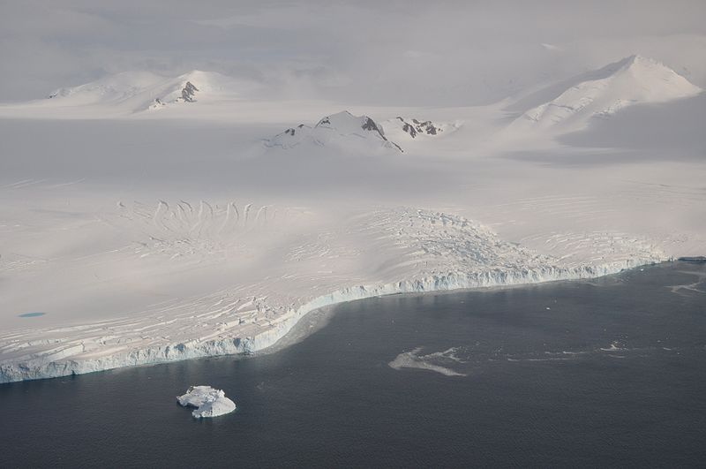
[obr. 1]

Slide 9
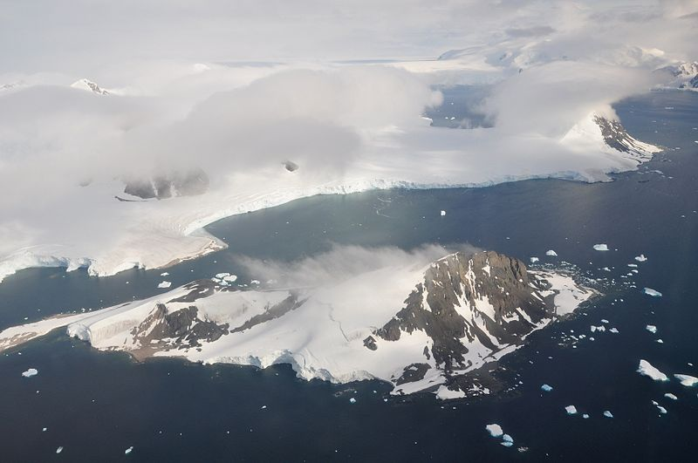
[obr. 2]

Slide 10
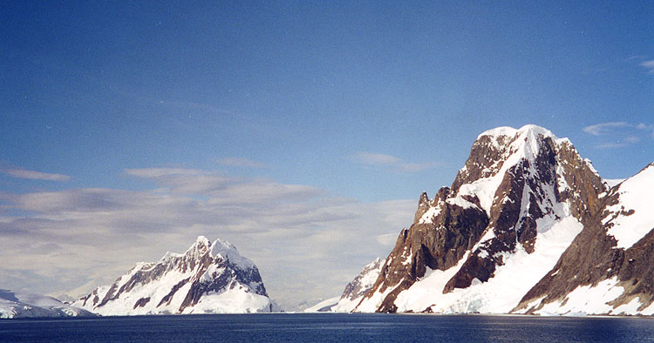
[obr. 3]

Slide 11
Délka dne a noci
Střídá se polární den a polární noc
Polární den – slunce 24 hodin denně nezapadá
Polární noc – Slunce 24 hodin denně nevychází
Rostlinstvo:
Mechy, lišejníky, řasy, plísně
Živočichové:
Tučňáci, tuleni, lachtani
V mořích ryby, velryby, plejtváci
Ptáci (40 druhů), hmyz

Slide 12
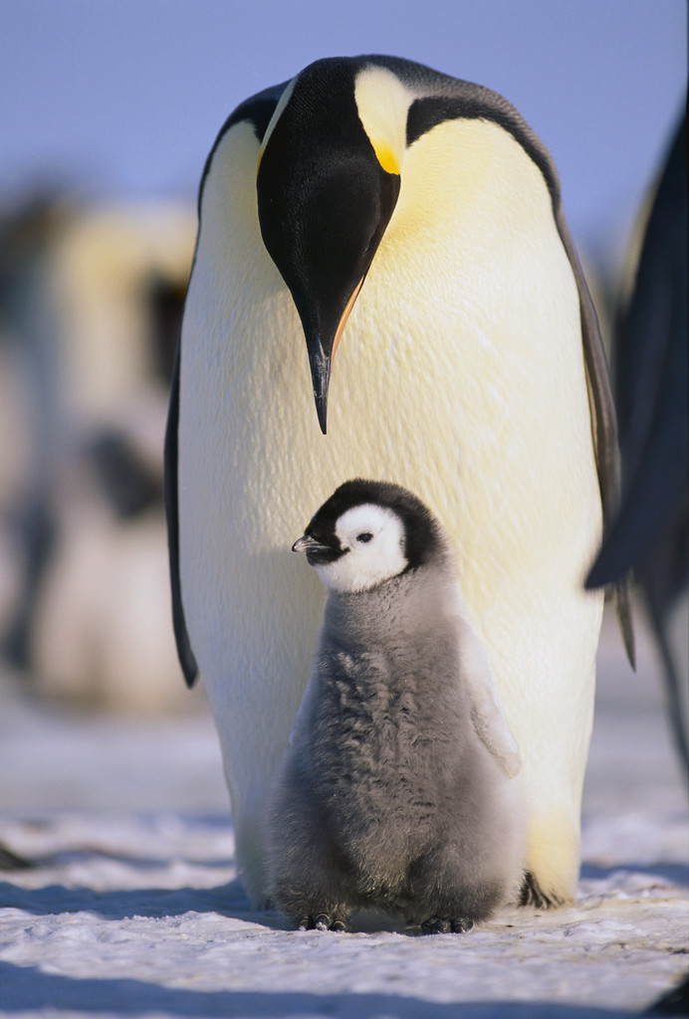
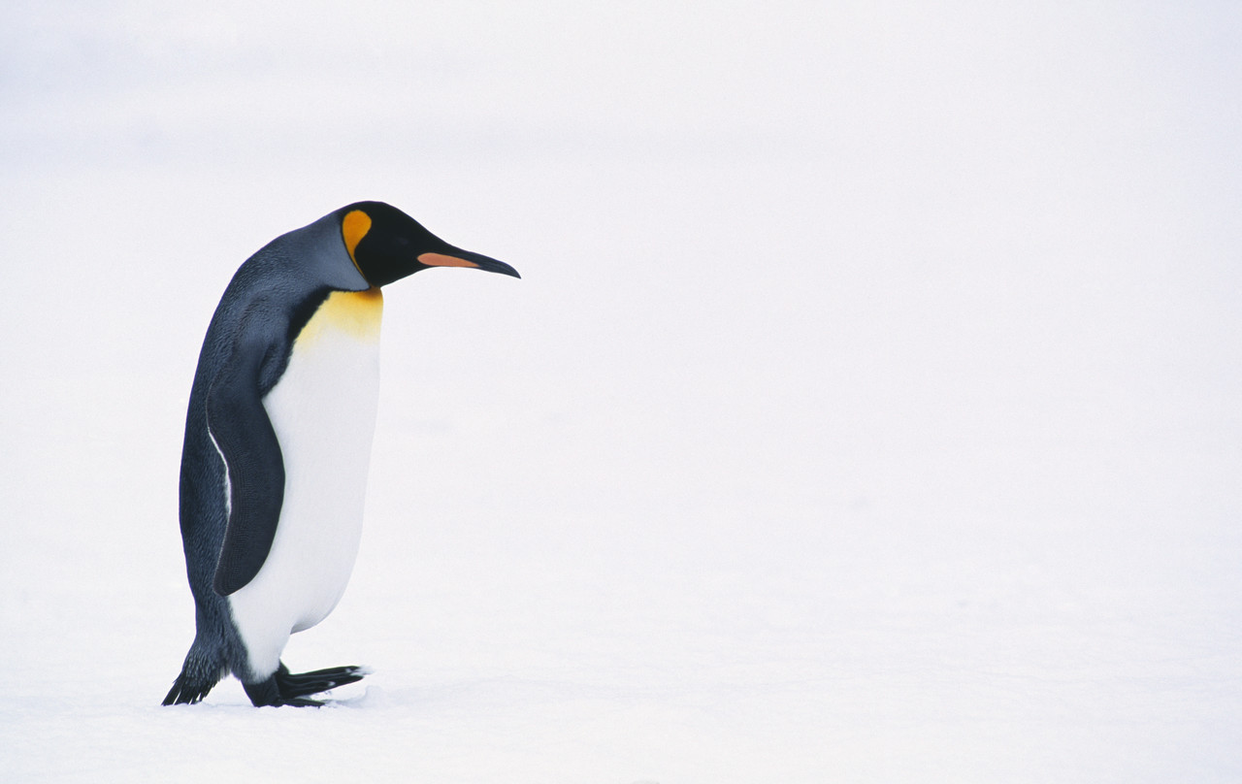

Slide 13
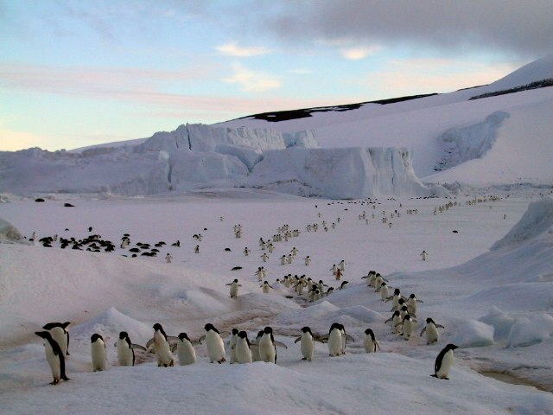
[obr. 4]

Slide 14
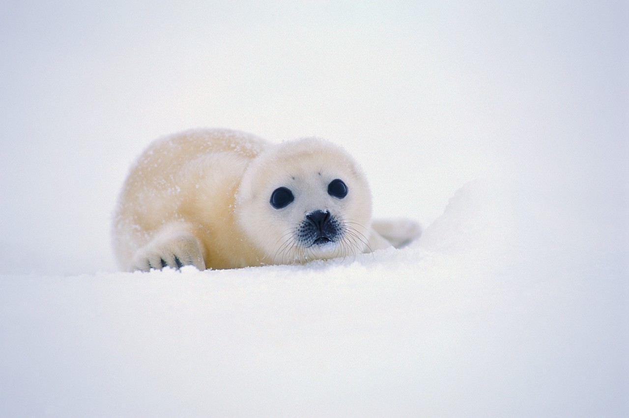
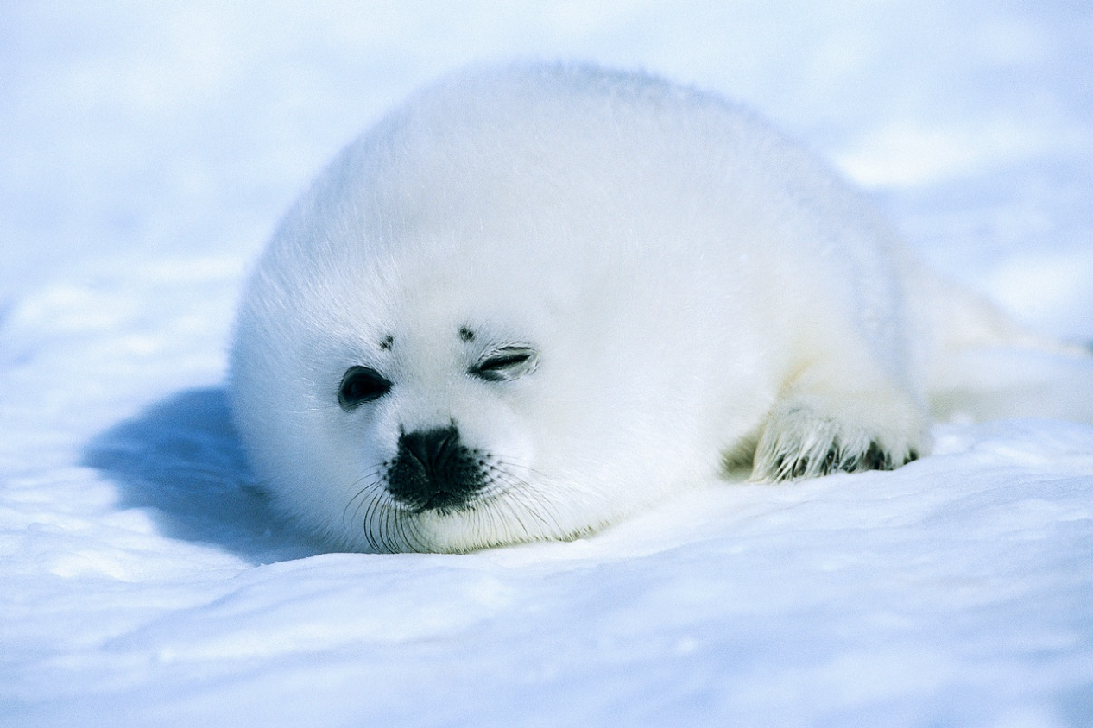

Slide 15
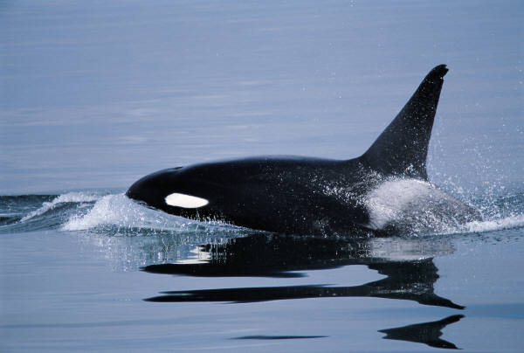
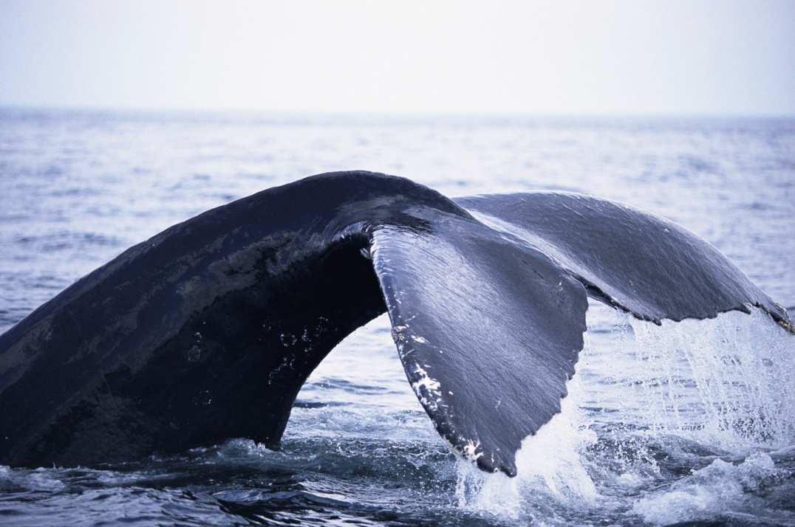

Slide 16
Ekologické problémy:
Ekosystém Antarktidy
je citlivý na změny v podnebí
na zhoršení kvality a čistoty ovzduší
tedy na globální oteplování
To vede k zvýšenému tání ledovců
Ledovec se ztenčuje
V okrajových částech se odlamují kry
Plovoucí kry ohrožují námořní dopravu
Nové ohrožení – zvýšený cestovní ruch
Návštěva až 40 000 turistů ročně
Hrozí znečištění a rozšíření druhů rostlin

Slide 17
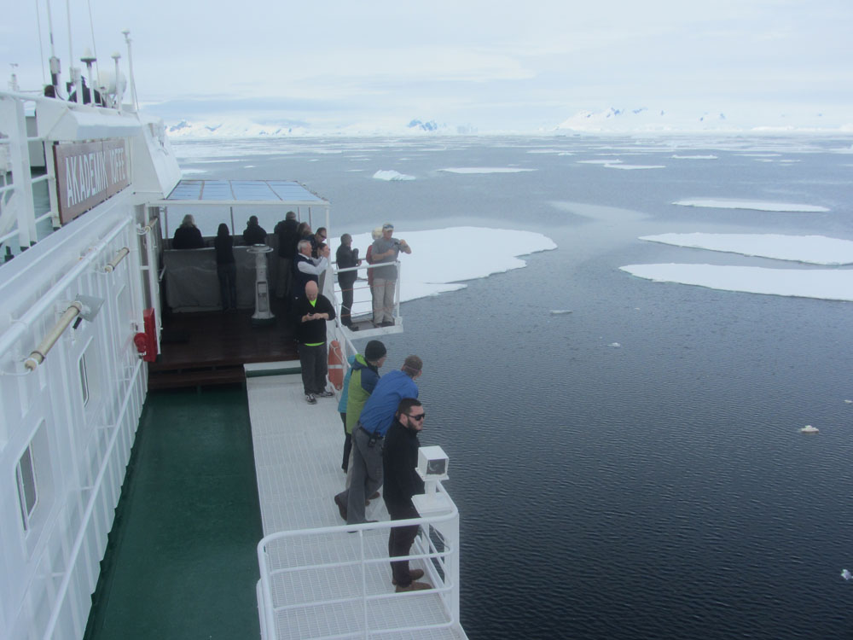
Turistická loď
u břehů Antarktidy
[obr. 5]

Slide 18
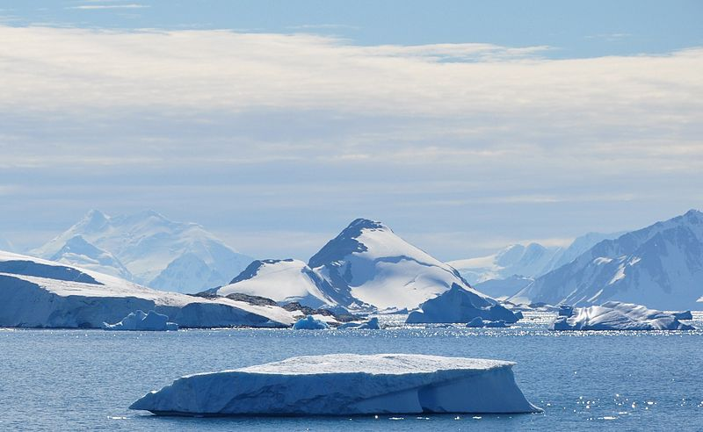
[obr. 6]

Slide 19
Osídlení Antarktidy
Chybí trvalé osídlení
osídlení na mezinárodních vědeckých stanicích
V současnosti asi 6 000 lidí
Obory: klimatologie, glaciologie, geologie, …
Úmluva o mírovém využití Antarktidy
- Zákaz vojenské a hospodářské činnosti
- Nevyužívání zásob nerostných surovin

Slide 20
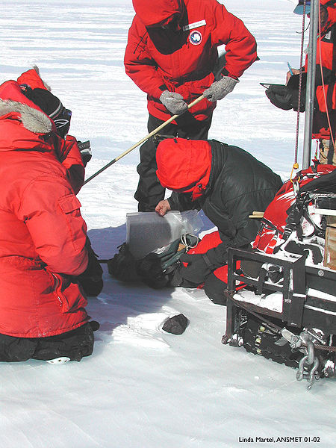
[obr. 7]

Slide 21
Z historie objevování Jižního pólu:
Roku 1911- 2 výpravy:
- Roald Amundsen (Norsko)
výprava úspěšně stanula na jižním pólu na konci roku 1911
- Robert Falcon Scott (Velká Británie)
výprava úspěšná o měsíc později (leden 1912)
při cestě zpět zahynuli

Slide 22
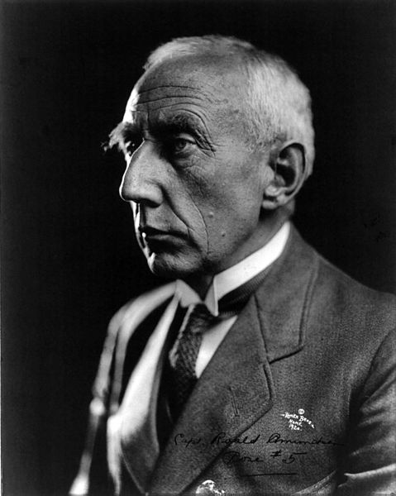
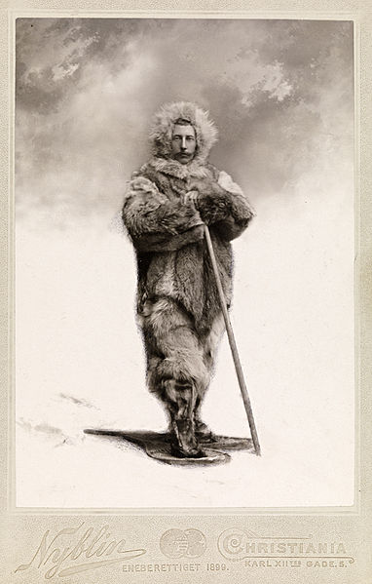
Roald Amundsen
[obr. 8]
[obr. 9]

Slide 23
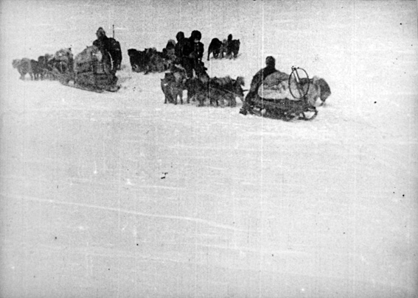
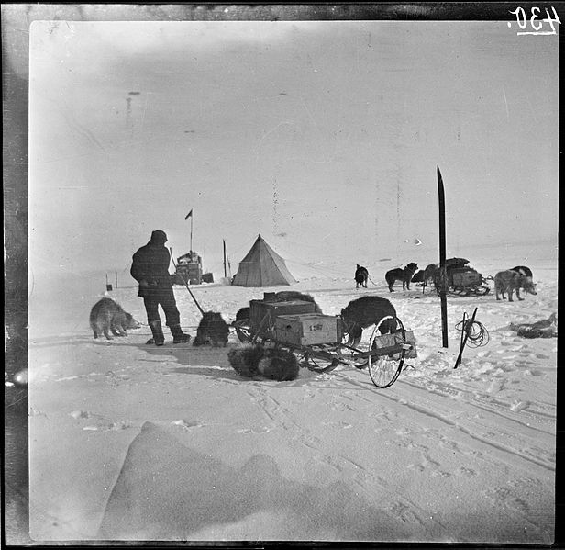
Výprava Roalda Amundsena roku 1911
[obr. 10]
[obr. 11]

Slide 24
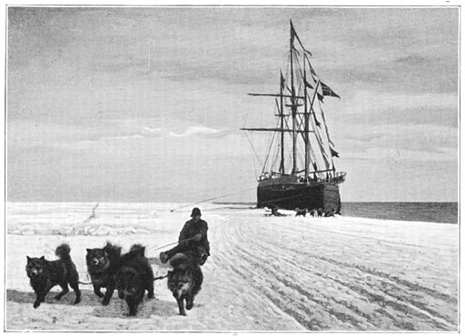
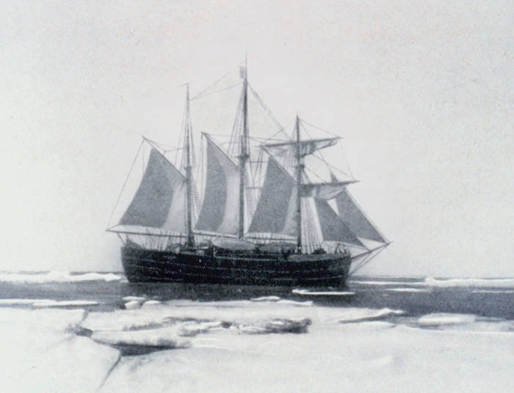
Amundsenova loď FRAM
[obr. 13]
[obr. 12]

Slide 25
ZÁKLADNÍ ŠKOLA OLOMOUC příspěvková organizace MOZARTOVA 48, 779 00 OLOMOUC tel.: 585 427 142, 775 116 442; fax: 585 422 713 email: kundrum@centrum.cz; www.zs-mozartova.cz
Seznam použité literatury a pramenů:
SVATOŇOVÁ, H.; Zeměpis – Asie, Austrálie a Oceánie, Antarktida, 2. díl pro 7. ročník ZŠ nebo sekundy víceletých gymnázií. Brno: Nová škola, s.r.o. 2012. 72 s. IBSN 978-80-7289-147-4
DVOŘÁK, J.: Zeměpis 7 – učebnice pro základní školy a víceletá gymnázia. Plzeň: Fraus 2005. 128 s. ISBN 80-7238-304-3
Školní atlas světa – pro základní školy a víceletá gymnázia. Praha: Kartografie 2008. 175 s.
Použité zdroje:
Nečíslovaný obrazový materiál je použit z galerie obrázků a klipartů Microsoft Office.

Slide 26
Strana 5
Mapa Antarktidy
Školní atlas světa – pro základní školy a víceletá gymnázia. Praha: Kartografie 2008. 175 s.
Strana 8
[obr.1] [cit. 2014-03-09]. Dostupný pod licencí Public domain na
WWW:<http://commons.wikimedia.org/wiki/File:Antarctica_(3),_Adelaide_Island,_Wormald_Ice_Piedmont.JPG?uselang=cs>
Strana 9
[obr.2] [cit. 2014-03-09]. Dostupný pod licencí Public domain na
WWW:<http://commons.wikimedia.org/wiki/File:Antarctica_(5),_Adelaide_Island,_Webb_Island.JPG?uselang=cs>
Strana 10
[obr.3] [cit. 2014-03-09]. Dostupný pod licencí Public domain na
WWW:<http://upload.wikimedia.org/wikipedia/commons/2/23/Booth_and_Mount_Scott.jpg?uselang=cs>
Strana 13
[obr.4] [cit. 2014-03-09]. Dostupný pod licencí Public domain na
WWW:<http://commons.wikimedia.org/wiki/File:CAPE_CROZIER_14.jpg>

Slide 27
Strana 23
[obr.10] [cit. 2014-03-09]. Dostupný pod licencí Public domain na
WWW:<http://commons.wikimedia.org/wiki/File:Flickr_-_Riksarkivet_(National_Archives_of_Norway)_-_Oppstart.jpg?uselang=cs>
Strana 23
[obr.11] [cit. 2014-03-09]. Dostupný pod licencí Public domain na
WWW:<http://commons.wikimedia.org/wiki/File:Teltleir_med_sleder_hunder_og_annet_utstyr,_1911_(7675743094).jpg?uselang=cs>
Strana 24
[obr.12] [cit. 2014-03-09]. Dostupný pod licencí Public domain na
WWW:<http://upload.wikimedia.org/wikipedia/commons/e/ee/Aan_de_Zuidpool_-_p1913-164-1.jpg?uselang=cs>
Strana 24
[obr.13] [cit. 2014-03-09]. Dostupný pod licencí Public domain na
WWW:<http://commons.wikimedia.org/wiki/File:Amundsen-Fram.jpg?uselang=cs>

